Slide 1


Do It! 안드로이드 앱 프로그래밍
개정8판
안드로이드 스튜디오 4.2 이상 기준
Jun. 2021
저자 : 정재곤
Notes:
○ 본 강의 자료는 이지스퍼블리싱(주)에서 제공하는 강의 교안입니다.
○ 본 강의 자료의 폰트는 ‘나눔고딕’을 기준으로 합니다. 만약 이 폰트가 없다면 폰트를 설치한 후 교안 파일을 여십시오.
○ 본 강의 교안은 아래 출판 서적의 내용을 기준으로 구성되었습니다. 또한 다수의 기타 서적이나 사이트를 참조하였습니다. 레퍼런스를 참조하십시오.
2021, 정재곤, “Do it! 안드로이드 앱 프로그래밍(개정8판)”, 이지스퍼블리싱(주)
- 강의 교안에 사용된 화면 캡쳐나 실습 자료의 경우에는 문서 업데이트에 따라 변경될 수 있습니다.

Slide 2

Do It! 안드로이드 앱 프로그래밍
둘째 마당 – Chapter 07
선택 위젯 만들기

Slide 4




이번 장에서는 무엇을 다룰까요?
아이콘이 들어간 리스트가 포함된 화면을 만들 때는 어떻게 하나요?
나인패치 이미지에 대해 알아볼까요?
뷰를 직접 정의해볼까요?
리싸이클러뷰가 포함된 화면을 만들어 볼까요?
콤보박스처럼 사용되는 스피너가 포함된 화면을 만들어 볼까요?

Slide 5
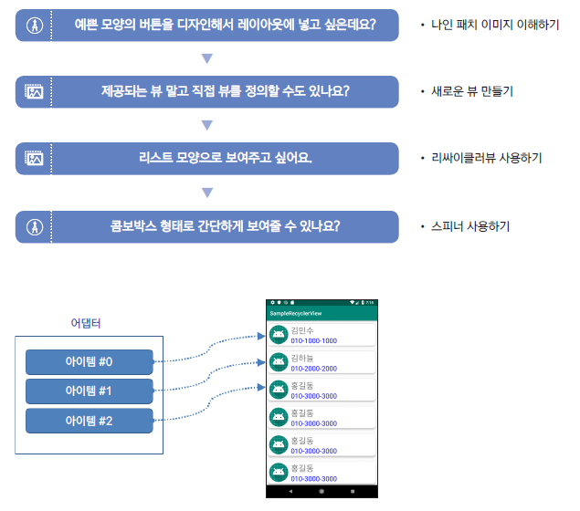
이번 장에서는 무엇을 다룰까요?

Slide 6

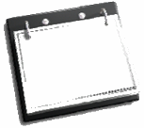




강의 주제 및 목차
강의 주제
대표적인 선택 위젯의 이해와 실습
1
나인패치 이미지 알아보기
목 차
새로운 뷰 만들기
2
3
레이아웃 정의하고 카드뷰 넣기
4
리싸이클러뷰 만들기
5
스피너 사용하기

Slide 7






둘째 마당 – CH7. 선택 위젯 만들기
1.
나인패치 이미지 알아보기

Slide 8
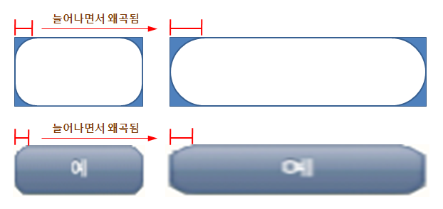



나인패치(Nine Patch) 이미지란?
이미지가 늘어나거나 줄어들 때 생기는 이미지 왜곡을 해결하는 방법을 정의한 것
서로 다른 해상도를 가진 여러 단말에 dp 단위로 뷰의 크기를 맞추다 보면 이미지 크기가 자동 조절되면서 왜곡되는 현상 발생 → 나인패치 이미지로 해결
[이미지의 크기에 따른 원본 이미지의 왜곡]
[이미지의 크기를 늘릴 때 왜곡되는 영역]
1. 나인패치 이미지 알아보기

Slide 9
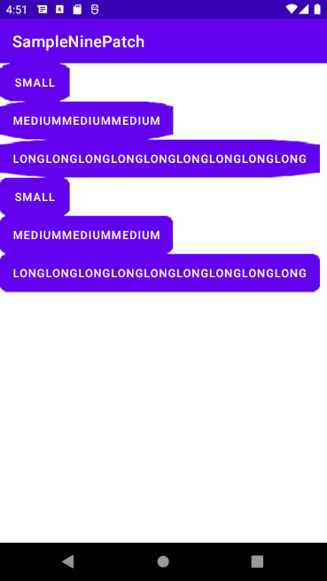
실행 화면
일반 이미지를 배경으로 사용하는 버튼은 모서리 부분의 이미지 깨짐 현상 발생
나인패치 이미지를 배경으로 사용하는 버튼은 크게 이상하게 보이지 않음
[Reference]
void setBackgroundColor (int color)
void setBackgroundDrawable (Drawable d)
void setBackgroundResource (int resid)
[일반 이미지와 나인패치 이미지를 적용한 버튼 모양 비교]
1. 나인패치 이미지 알아보기 알아보기

Slide 10
둘째 마당 – CH7. 선택 위젯 만들기
2.
새로운 뷰 만들기

Slide 11
뷰 만들기
새로운 뷰를 직접 만들 수 있음
뷰를 상속하면 새로운 뷰를 정의할 수 있음
뷰의 크기를 결정할 수도 있고 뷰 위에 그래픽을 그릴 수도 있음
[Reference]
public void onMeasure (int widthMeasureSpec, int heightMeasureSpec)
public void onDraw(Canvas canvas)
[Reference]
void setMeasuredDimension (int measuredWidth, int measuredHeight)
2. 새로운 뷰 만들기

Slide 12
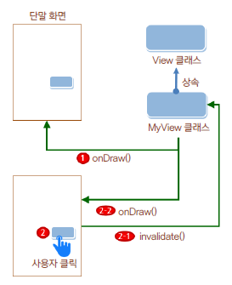
뷰 위에 그래픽을 그리는 과정
뷰에 그래픽이 그려질 때 onDraw() 메소드 호출됨
다시 그리기는 invalidate() 메소드 사용
2. 새로운 뷰 만들기

Slide 13
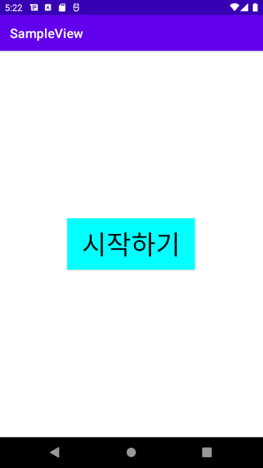
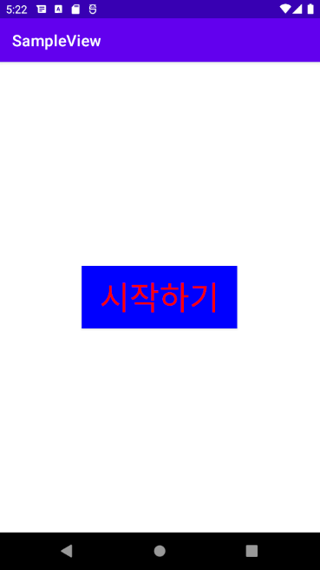
버튼 만들기 예제
버튼 만들기 예제
이미지를 보여주는 버튼
버튼을 상속한
새로운 클래스 정의
XML 레이아웃에 추가
새로운 버튼 클래스 정의
새로운 버튼 태그를 XML 레이아웃에 추가
메인 액티비티 코드 작성
메인 액티비티 코드에서 참조하여 사용
2. 새로운 뷰 만들기

Slide 14
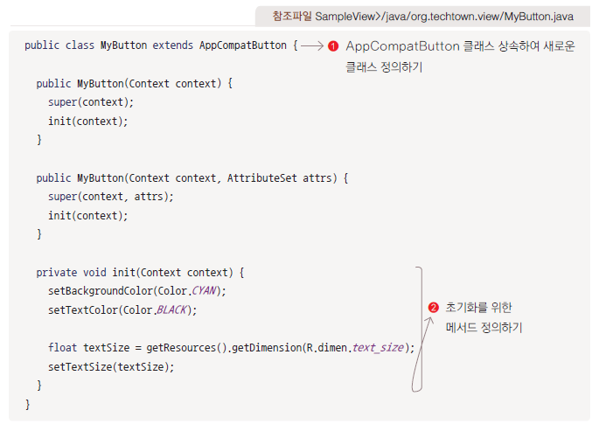
새로운 버튼 클래스 정의
터치 이벤트에 따라 배경 이미지를 바꾸어주는 버튼 클래스 정의
2. 새로운 뷰 만들기

Slide 15
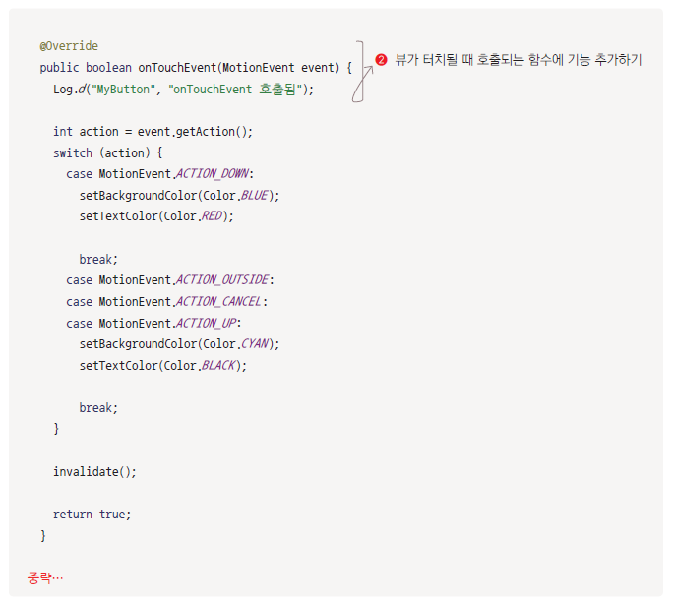
새로운 버튼 클래스 정의
터치 이벤트에 따라 배경 이미지를 바꾸어 줌
2. 새로운 뷰 만들기

Slide 16
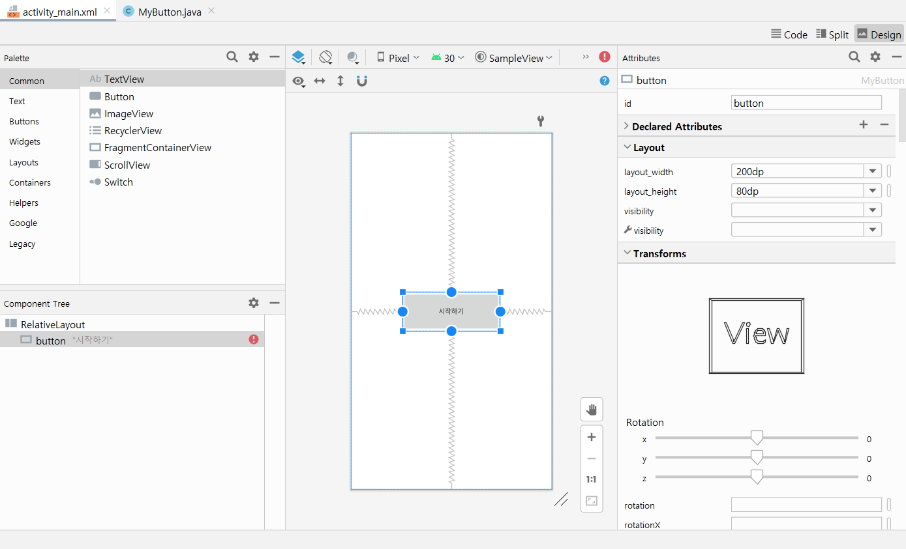
레이아웃 만들기
2. 새로운 뷰 만들기

Slide 17
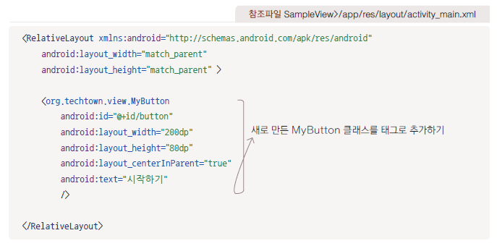
레이아웃 만들기
2. 새로운 뷰 만들기

Slide 18
둘째 마당 – CH7. 선택 위젯 만들기
3.
레이아웃 정의하고 카드뷰 넣기

Slide 19
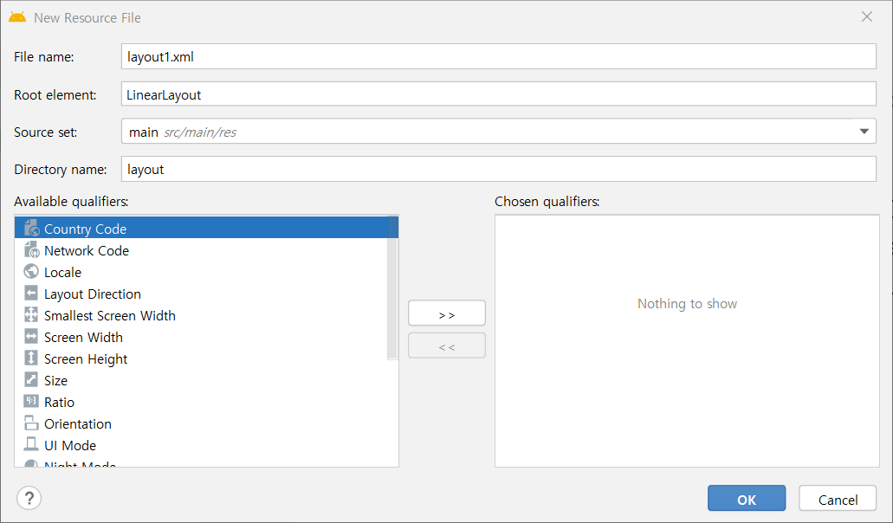
레이아웃 파일 추가
/app/res/layout 폴더 안에 새로운 레이아웃 파일 만들기
3. 레이아웃 정의하고 카드뷰 넣기

Slide 20
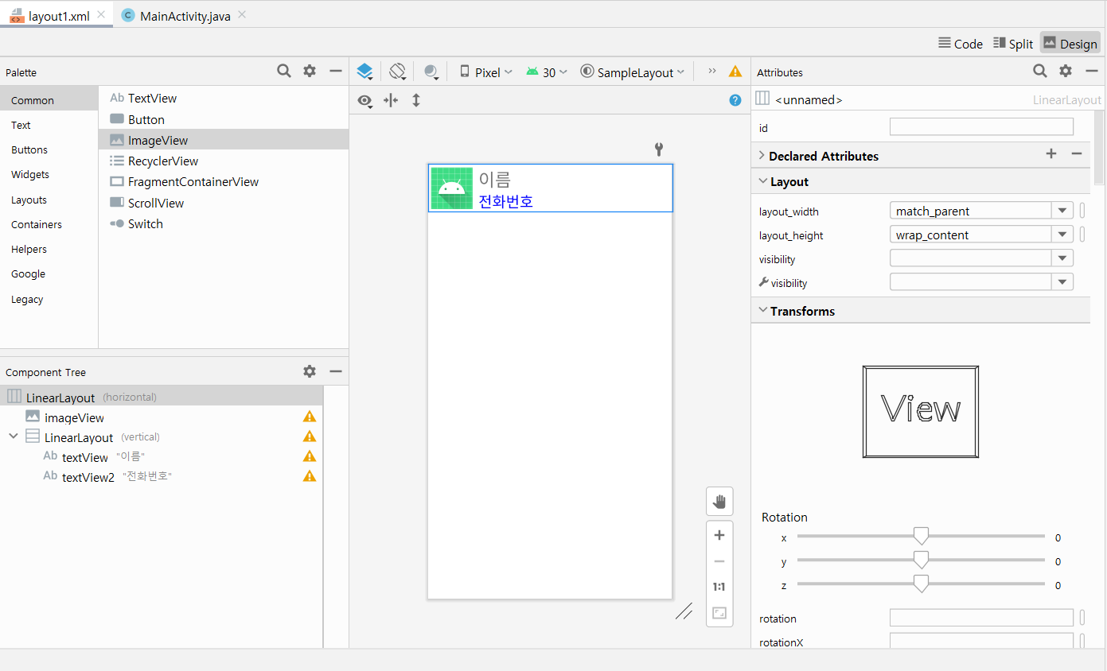
레이아웃 파일 추가
LinearLayout 안에 하나의 이미지뷰와 텍스트뷰 두 개 추가하기
3. 레이아웃 정의하고 카드뷰 넣기

Slide 21
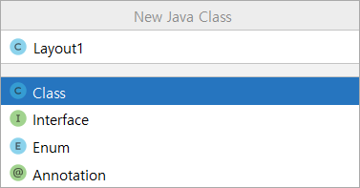
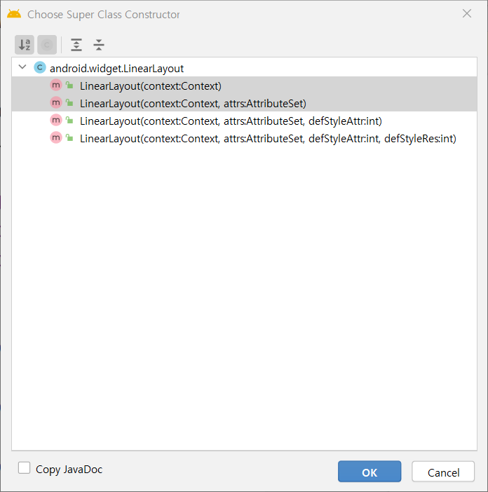
레이아웃 파일 추가
새로운 클래스 파일 추가하기
생성자는 2개 재정의
3. 레이아웃 정의하고 카드뷰 넣기

Slide 22
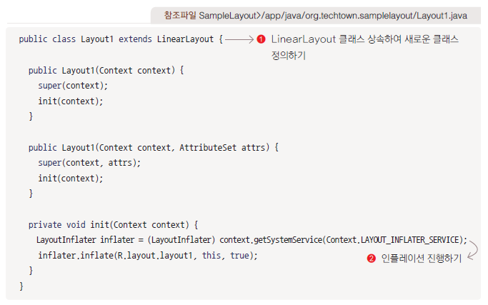
레이아웃 파일 추가
생성자 안에 인플레이션 진행하는 init 메서드 호출
3. 레이아웃 정의하고 카드뷰 넣기

Slide 23
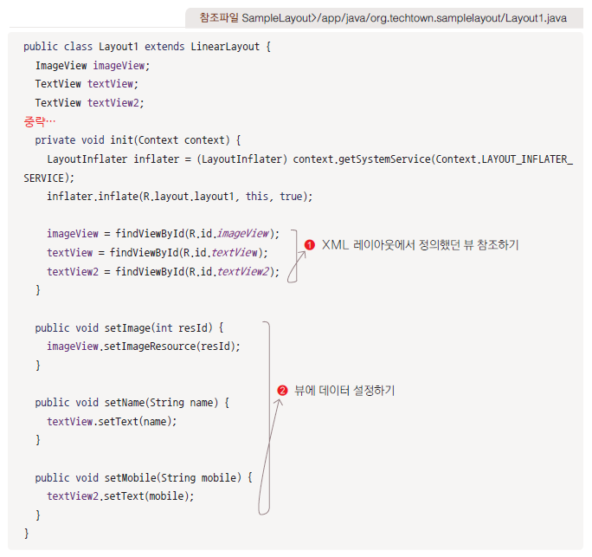
레이아웃 파일 추가
XML 레이아웃 안에 들어있는 뷰 객체들을 찾아 변수에 할당
3. 레이아웃 정의하고 카드뷰 넣기

Slide 24
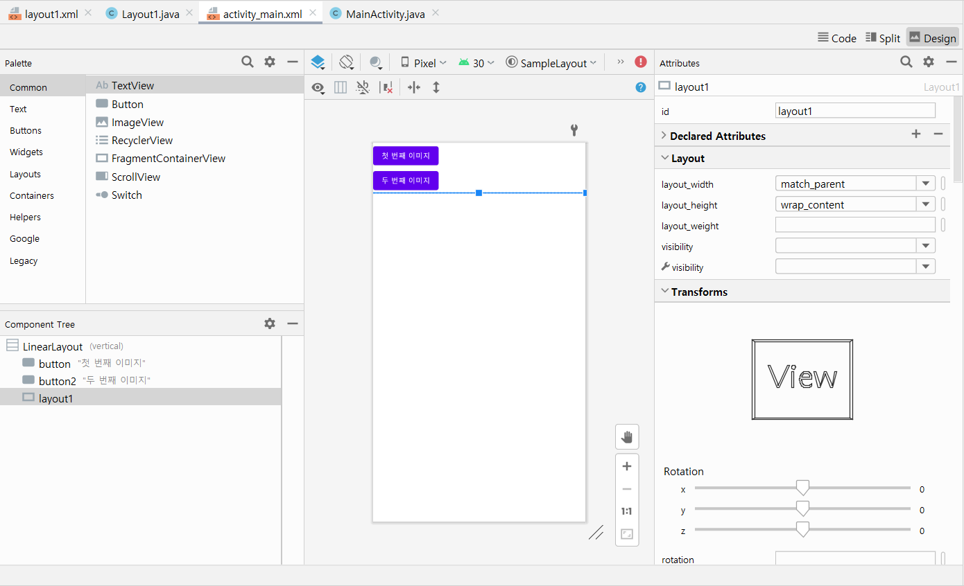
레이아웃 파일 추가
activity_main.xml 파일에 새로 만든 뷰 추가하기
3. 레이아웃 정의하고 카드뷰 넣기

Slide 25
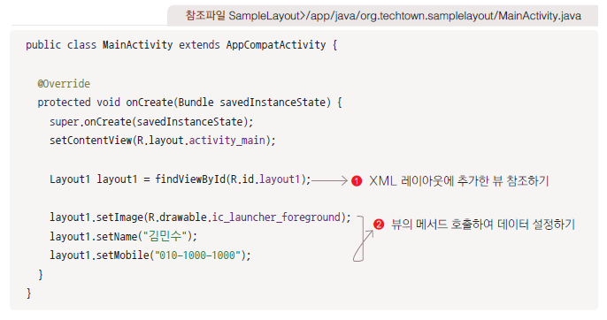
레이아웃 파일 추가
메인 액티비티 소스에서 데이터 설정
3. 레이아웃 정의하고 카드뷰 넣기

Slide 26
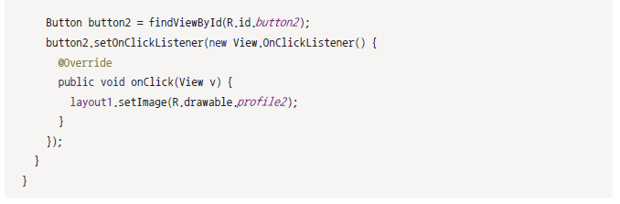
레이아웃 파일 추가
버튼 클릭 시의 이벤트 처리
3. 레이아웃 정의하고 카드뷰 넣기

Slide 27
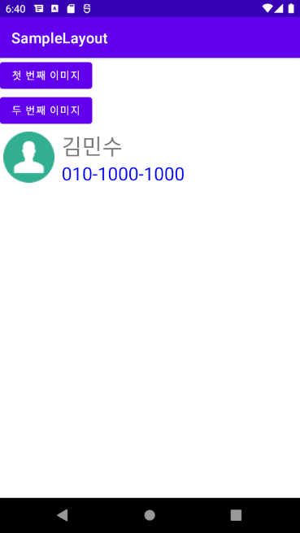
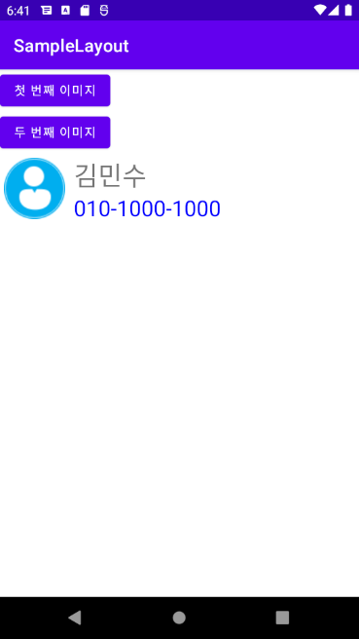
레이아웃 파일 추가
앱 실행
3. 레이아웃 정의하고 카드뷰 넣기

Slide 28
둘째 마당 – CH7. 선택 위젯 만들기
4.
리싸이클러뷰 만들기

Slide 29
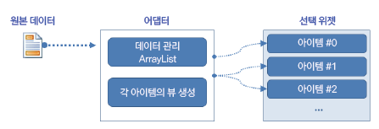
왜 굳이 선택위젯이라는 이름으로 구분할까?
안드로이드에서는 여러 아이템 중의 하나를 선택하는 선택위젯은 별도의 패턴을 사용함
여러 개의 아이템 중에서 하나를 선택하는 방식의 선택 위젯은 어댑터를 사용하여야 함
이 어댑터에서 데이터를 관리하도록 해야 할 뿐만 아니라 화면에 보여지는 뷰도 어댑터의 getView() 메소드에서 결정함
선택위젯의 가장 큰 특징은 원본 데이터를 위젯에 직접 설정하지 않고 어댑터라는 클래스를 사용하도록 되어 있다는 점으로 이 패턴을 잘 기억해 두어야 함
[선택 위젯과 어댑터]
4. 리싸이클러뷰 만들기

Slide 30
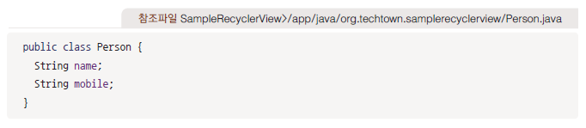
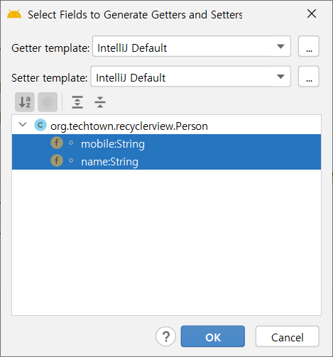
리싸이클러뷰 만들기
activity_main.xml 에서 화면에 RecyclerView 추가
각 아이템을 위한 데이터를 담아두기 위해 Person 클래스 추가
생성자와 get, set 메서드 추가
4. 리싸이클러뷰 만들기

Slide 31
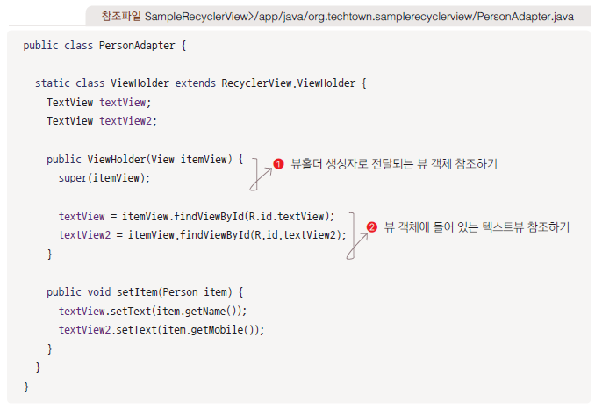
리싸이클러뷰 만들기
어댑터 소스 추가하고 ViewHolder 정의
4. 리싸이클러뷰 만들기

Slide 32
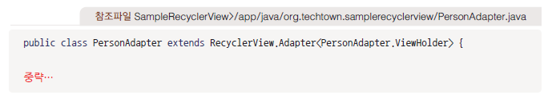
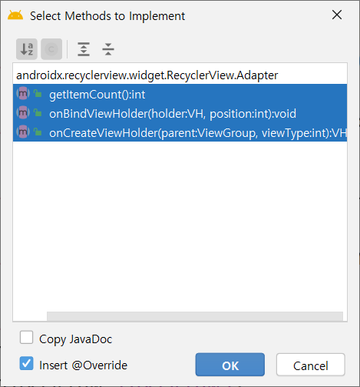
리싸이클러뷰 만들기
PersonAdapter가 상속할 클래스 지정
4. 리싸이클러뷰 만들기

Slide 33
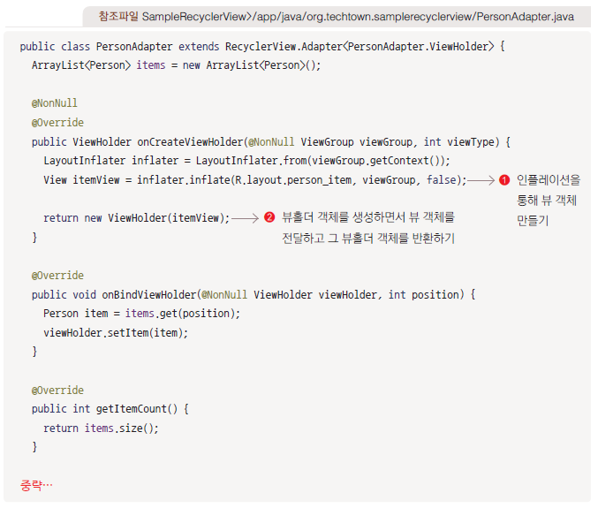
리싸이클러뷰 만들기
onCreateViewHolder와 onBindViewHolder 메서드 재정의
4. 리싸이클러뷰 만들기

Slide 34
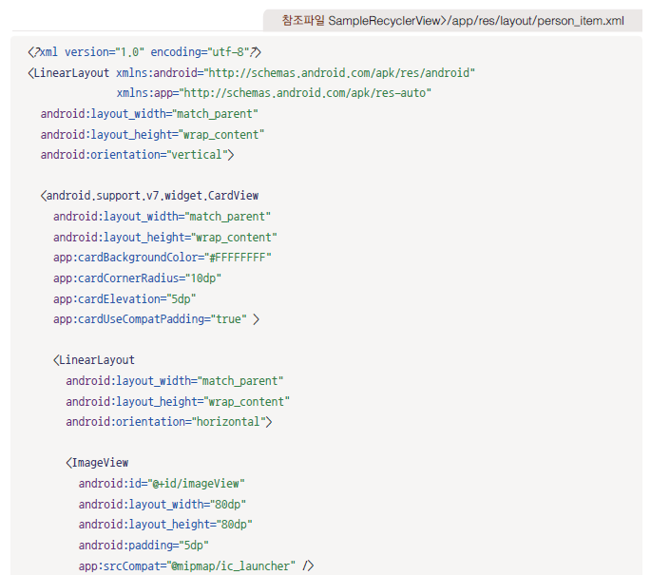
리싸이클러뷰 만들기
person_item.xml 파일 정의
4. 리싸이클러뷰 만들기

Slide 35
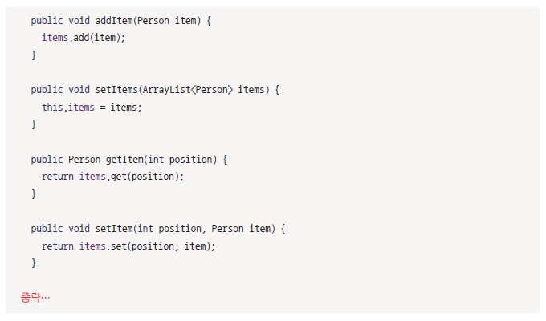
리싸이클러뷰 만들기
add, set, get 등의 메서드 추가
4. 리싸이클러뷰 만들기

Slide 36
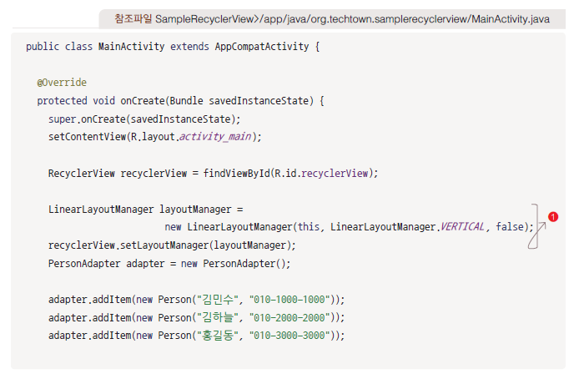
리싸이클러뷰 만들기
MainActivity의 onCreate 메서드 안에 리싸이클러뷰와 어댑터를 위한 코드 추가
4. 리싸이클러뷰 만들기

Slide 37
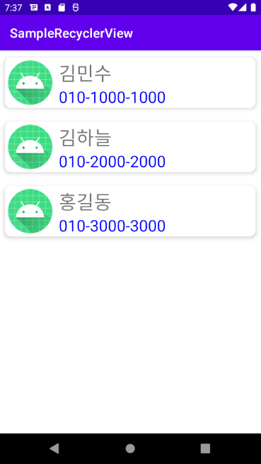
리싸이클러뷰 만들기
앱 실행
4. 리싸이클러뷰 만들기

Slide 38
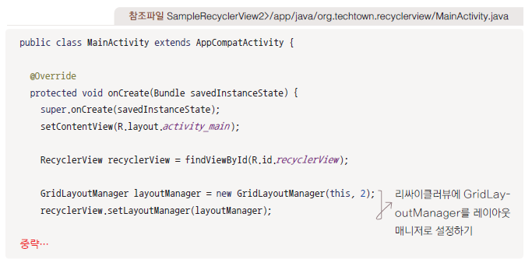
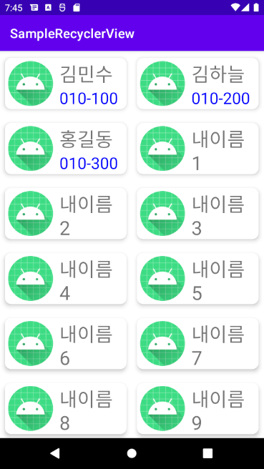
리싸이클러뷰 만들기
여러 칼럼의 뷰로 보여주기
4. 리싸이클러뷰 만들기

Slide 39
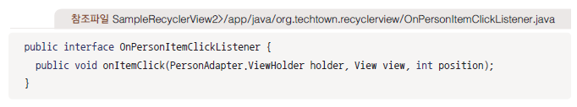
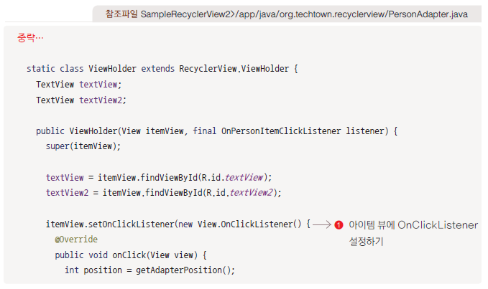
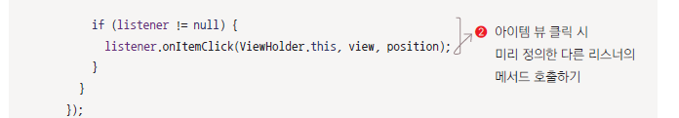
리싸이클러뷰 만들기
클릭했을 때 이벤트 처리
4. 리싸이클러뷰 만들기

Slide 40
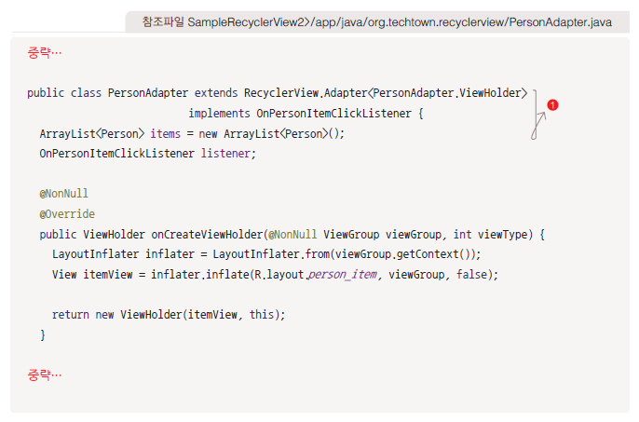
리싸이클러뷰 만들기
어댑터에 리스너를 위한 변수 선언
4. 리싸이클러뷰 만들기

Slide 41
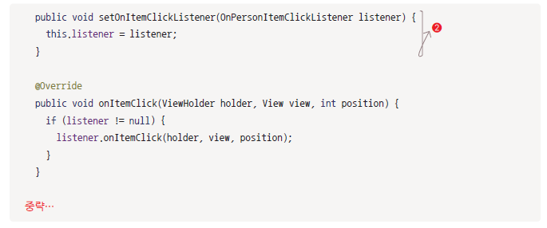
리싸이클러뷰 만들기
어댑터에 리스너를 위한 변수 선언
4. 리싸이클러뷰 만들기

Slide 42
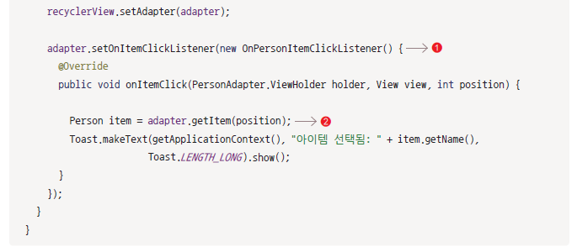
리싸이클러뷰 만들기
메인 액티비티에 추가
4. 리싸이클러뷰 만들기

Slide 43
둘째 마당 – CH7. 선택 위젯 만들기
5.
스피너 사용하기

Slide 44
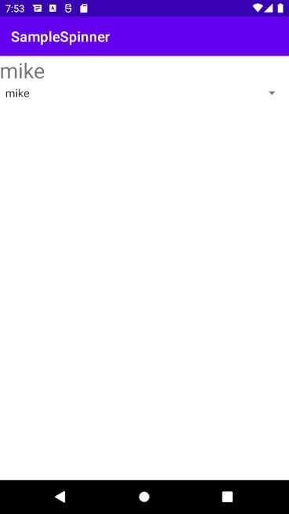
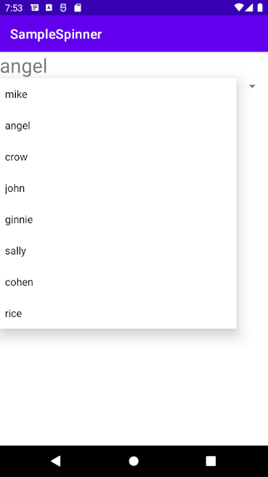
스피너 사용하기 예제
스피너 사용하기 예제
콤보박스처럼 선택할 수 있는 스피너 사용
XML 레이아웃에 정의한 스피너 참조
메인 액티비티의
XML 레이아웃
메인 액티비티 코드 작성
스피너를 포함하는 메인 화면의 XML 레이아웃 정의
스피너 객체를 참조하여 설정
5. 스피너 사용하기

Slide 45
메인 액티비티 코드 만들기
화면에 Spinner 추가
안드로이드에서 미리 만들어 제공하는 어댑터를 사용할 수 있음
String[] items = { "mike", "angel", "crow", "john", "ginnie", "sally", "cohen", "rice" };
selection = findViewById(R.id.selection);
Spinner spinner = findViewById(R.id.spinner);
spinner.setOnItemSelectedListener(this);
스피너에 표시될 아이템들의 데이터를 배열로 정의
1
Continued..
5. 스피너 사용하기

Slide 46
메인 액티비티 코드 만들기 (계속)
ArrayAdapter<String> adapter = new ArrayAdapter<String>(
this, android.R.layout.simple_spinner_item, items);
adapter.setDropDownViewResource(
android.R.layout.simple_spinner_dropdown_item);
spinner.setAdapter(adapter);
}
public void onItemSelected(AdapterView<?> parent, View v, int position, long id) {
selection.setText(items[position]);
}
public void onNothingSelected(AdapterView<?> parent) {
selection.setText("");
}
}
ArrayAdapter를 이용해 어댑터 객체 생성
2
스피너에 어댑터 설정
3
스피너의 아이템이
선택되었을 때 처리하는 메소드 정의
4
5. 스피너 사용하기

Slide 47
ArrayAdapter의 사용
[Reference]
public ArrayAdapter (Context context, int textViewResourceId, T[] objects)
첫 번째 파라미터는 Context 객체이므로 액티비티인 this를 전달하면 됨
두 번째 파라미터는 뷰를 초기화할 때 사용되는 XML 레이아웃의 리소스 ID 값으로 이 코드에서는 android.R.layout.simple_spinner_item을 전달하였음
세 번째 파라미터는 아이템으로 보일 문자열 데이터들의 배열임
5. 스피너 사용하기

Slide 48
참고 문헌
[ References]
기본 서적
2021, 정재곤, “Do it! 안드로이드 앱 프로그래밍(개정8판)”, 이지스퍼블리싱(주)
Android Website
  http://www.android.com/
Google Developer’s Conference
  http://code.google.com/events/io/
Android SDK Documentation
References

